Slide 1
REVIEW

Slide 2

git
컴퓨터 파일의 변경사항을 추적하고 여러 명의 사용자들 간에 해당 파일들의 작업을 조율하기 위한 분산 버전 관리 시스템(Version Control System, VCS)

Slide 3

github
분산 버전 관리 툴인 깃(Git)을 사용하는 프로젝트를 지원하는 웹호스팅 서비스

Slide 4
git command
git commit
→ git commit –m “commit msg”
git push
→ git push origin(원격저장소) master(브랜치)
git pull
→ git pull origin(원격저장소) master(브랜치)
git clone
→ git clone github url

Slide 5
another git command
git init: 해당 경로에서 git을 사용하도록 해주는 명령어, 해당 경로에 .git 폴더가 생성된다, git clone를 하면 자동으로 .git 폴더 생성
→ git init
git status: 현재 경로의 파일 상태를 보여주는 명령어
→ git status
git add: 변경사항이 있는 파일을 git stage에 올려줌
→ git add 파일이름 // git add . (모든 파일을 add)
git remote: 원격 저장소를 관리하는 명령어
→ git remote –v (현재 원격저장소의 목록을 볼 수 있음)
→ git remote add name github url (해당 github을 원격저장소로 가져옴)

Slide 6
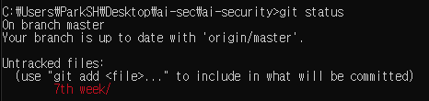
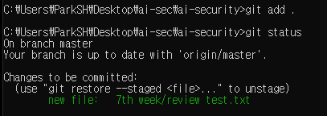
error 해결

Slide 7
another git command
git branch: 새로운 브랜치를 만들어 버전 관리를 할 수 있게 해주는 명령어
→ git branch (브랜치 목록 확인) // git branch name (새로운 브랜치 생성)
git checkout: 해당 브랜치로 이동
→ git checkout 브랜치이름
git merge: 브랜치 간의 변경사항을 합치는 명령어
→ git merge 브랜치이름 (현재 브랜치가 아니라 합치려는 브랜치 이름)
git fetch
→ git fetch 원격저장소이름

Slide 8
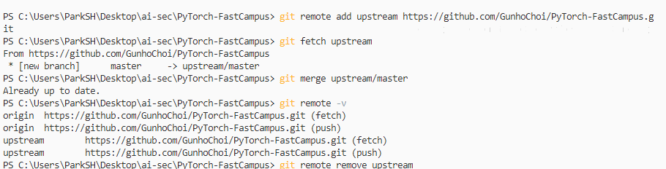
합치려는 브랜치: 원격저장소이름/브랜치이름

Slide 9
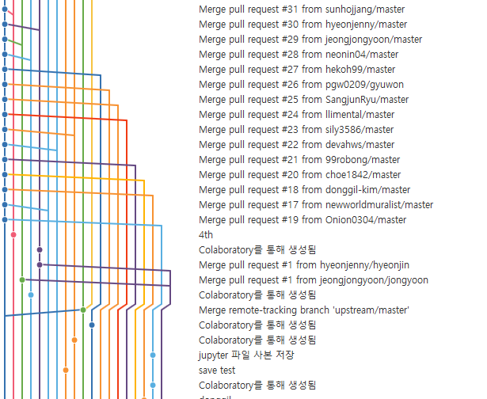
TA github history

Slide 10
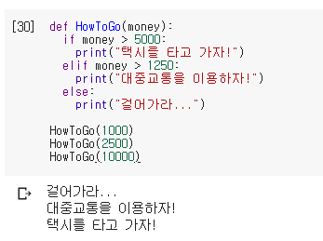
Python
함수 만들기

Slide 11
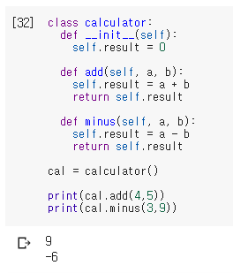
Python
class 만들기

Slide 12
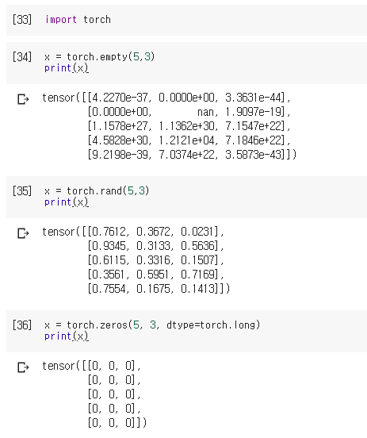
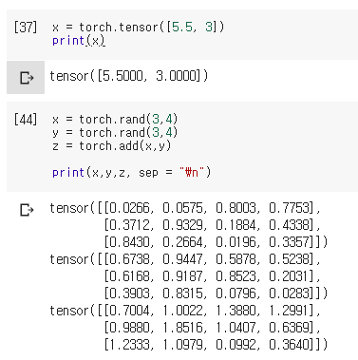
PyTorch

Slide 13
CNN
Convolution layer
Pooling Layer
Fully connected Layer
Activation Funtion
reference: https://github.com/tjdghks994/ai-security/blob/master/First%20Assignment/reference.md

